Slide 1
人がつながり、クラブが生き返る物語
国際ロータリー第2550地区
「地区クラブ活性化セミナー」
2024-2027年度 国際ロータリー会員増強委員会 委員
国際ロータリー第2780地区 2022-2023年度会員増強委員会 委員長
岩澤 あゆみ（茅ヶ崎ｒC）

Slide 2

今日のゴール
①ちょっと何かやってみようかな？
②早速クラブで増強委員会をやろう！
③若手メンバーに声をかけてみよう
④もしかして、自分たちでもできるかも！？
⑤なんか、やる気が出てきた
こんな気持ちになってほしい！

Slide 3
Agenda
① 結局、なにが大切なのか
② RID２７８０ではなにをやったのか
③ そして、たくさんのストーリーが生まれた
④ 会員は何を求めているのか
⑤ いろいろと話している私ですが・・・
⑥ 結局、これ （居場所づくり）
⑦ 居場所づくりの事例
⑧ 会員維持と退会防止
➈ 女性会員を増やすには？
➉ さいごに

Slide 4

自己紹介

Slide 5

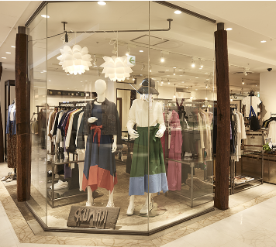
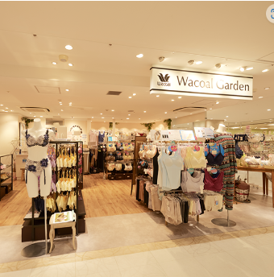

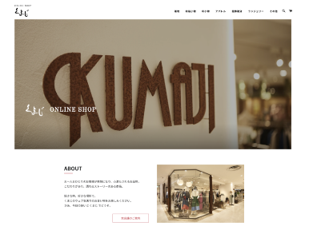
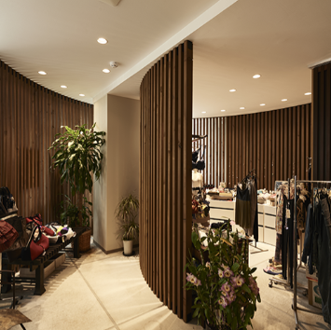

岩澤 あゆみ
【経歴】
1976年3月生まれ
くまじ株式会社 代表取締役社長
（創業1887年 本年創業135周年の呉服・婦人服の小売販売 5代目）
茅ヶ崎生まれの茅ヶ崎育ち
成城大学 法学部卒業
大学卒業後アメリカへ留学。その後、現在の仕事に
現在は、毎日下着の売り場に立ちながら、ロータリーや会議所、
法人会の活動に励んでいます。

Slide 6



茅ヶ崎ロータリークラブ （第2780地区）
※ 創立 1960年8月10日 藤沢ロータリークラブをスポンサーとして発会
1960年9月16日 国際ロータリー認証 日本創立順位第390番
※ 正会員数 46名 （男性 42名 女性 4名）
※ 昨年度 創立65周年

Slide 7
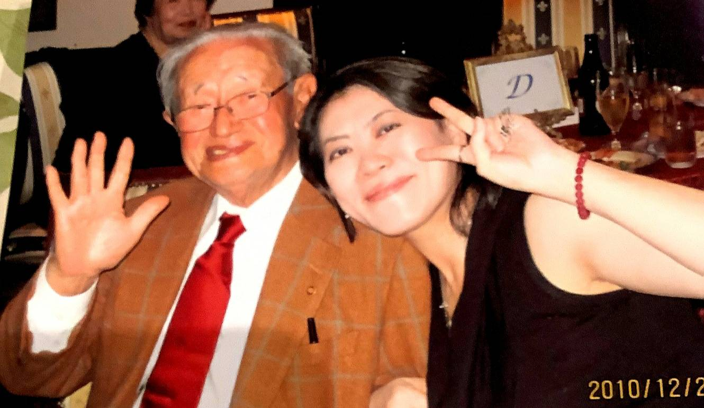
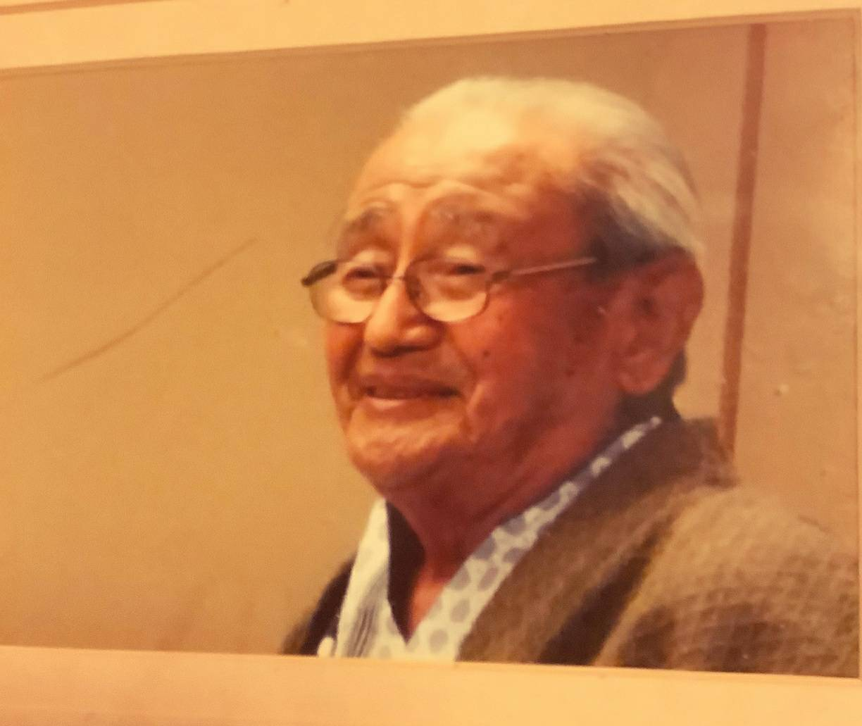


【ロータリー歴】
2012年10月23日父が亡くなる （私が36歳の時）
2012年12月18日祖父が亡くなる
2013年2月14日 入会
2014-15年度 親睦委員長
2015-16年度 クラブ管理委員長
2016-17年度 奉仕プロジェクト委員長
2017-18年度 会長エレクト・奉仕プロジェクト委員長
2018-19年度 茅ヶ崎ロータリークラブ 第59代 会長
＊＊＊＊＊＊＊＊＊＊＊＊＊＊＊＊＊＊＊＊＊＊＊＊＊＊＊
2019-20年度 地区会員増強・会員維持委員会 副委員長
2020-21年度 地区会員増強・会員維持委員会 副委員長
2021-22年度 地区会員増強維持拡大委員会 委員長
地区戦略計画委員会 委員
2022-23年度 地区会員増強委員会 委員長・地区戦略計画委員会 委員
2024-2027年度 国際ロータリー 会員増強委員会 委員

Slide 8
結局、なにが大切なのか

Slide 9
会員増強・会員維持は、結論
①結局は、「やるか」「やらないか」しかない
一人の退会防止は、一人の増強と同じ価値がある！
②増強と同じくらい「維持」が大切
③規模に関係無く、会員の満足度が高ければ、
辞めない。そして、また新しい人を連れてくる。
④情熱！！想いの強さ！！
➜仲間を増やしたい。
ずっとこのクラブがあり続けてほしい。

Slide 10

2780地区では何をやったか

Slide 11
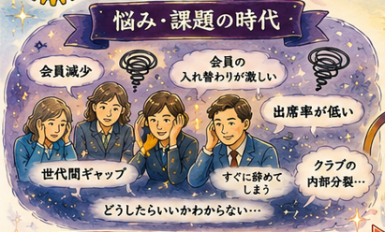

Slide 12
クラブの頑張り、様々な取り組みを経て、
2780地区内会員数の推移
2018-2019年度 2,396名→2,372名 マイナス24名（68）
2019-2020年度 2,372名→2,272名 マイナス101名（66）
2020-2021年度 2,272名→2,244名 マイナス28名（65）
2021-2022年度 2,244名→2,235名 マイナス9名（66）
（カッコはクラブ数）
2022-2023年度 2,235名→2,344名 プラス109名（67）
日本１位の純増！

Slide 13
国際ロータリー第2780地区会員増強委員会の取組み
すべてオーダーメイドの卓話
卓話
増強セミナー
情報提供・モチベーションアップ信頼関係構築・よろずや・相談役
会員の声を聴く
・会員ニーズの引き出し
・居場所作り
・出会い
・満足度向上・研修
会員維持
新会員‘sVOICE
会員親睦の機会
オンライン親睦会・グループ別親睦会・米山委員会と合同の親睦バス旅行

Slide 14

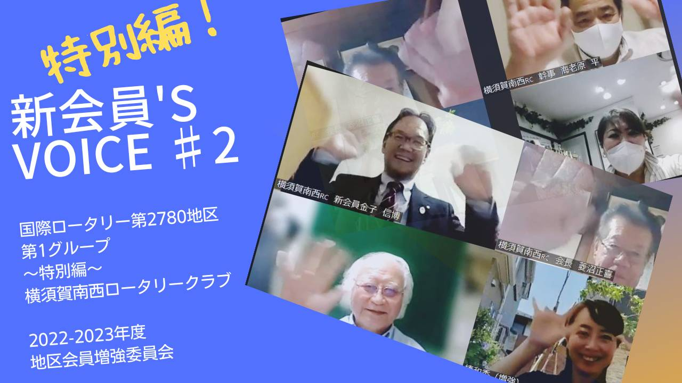
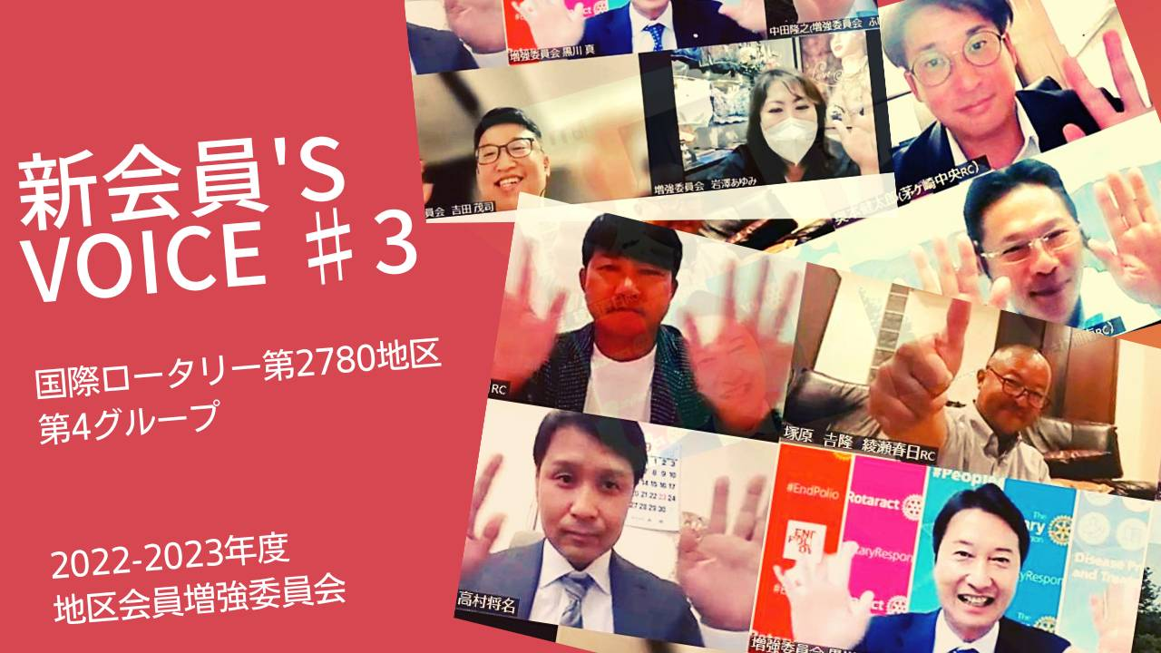
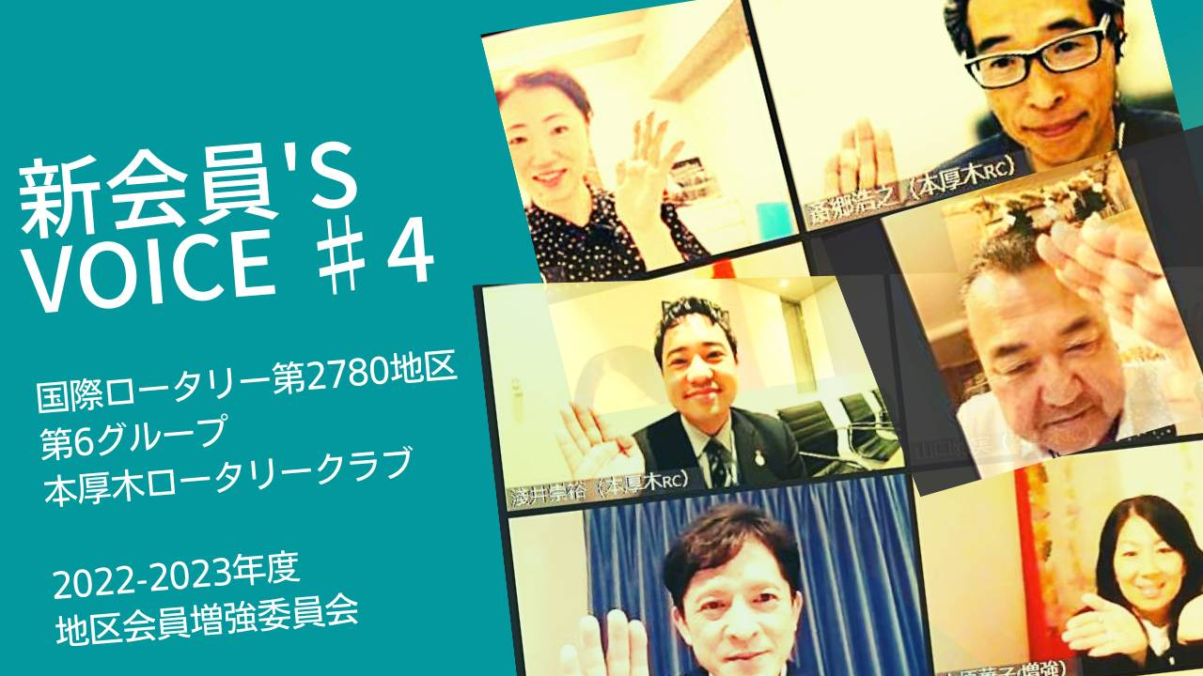



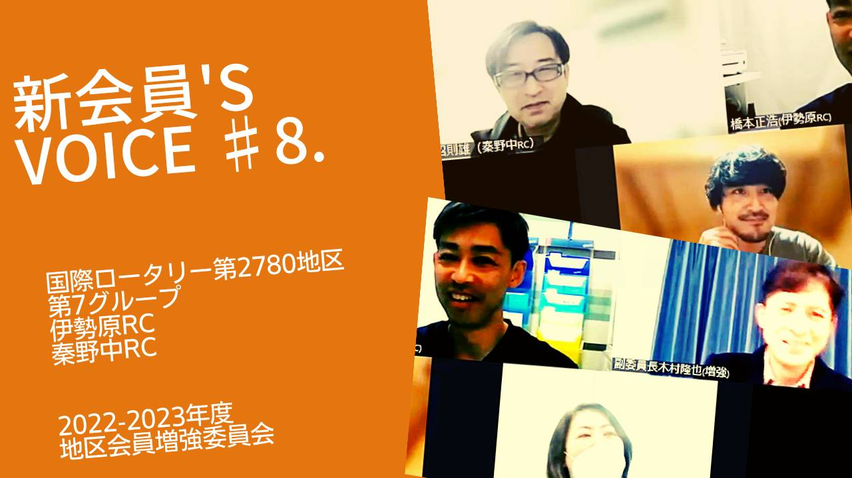


Slide 15
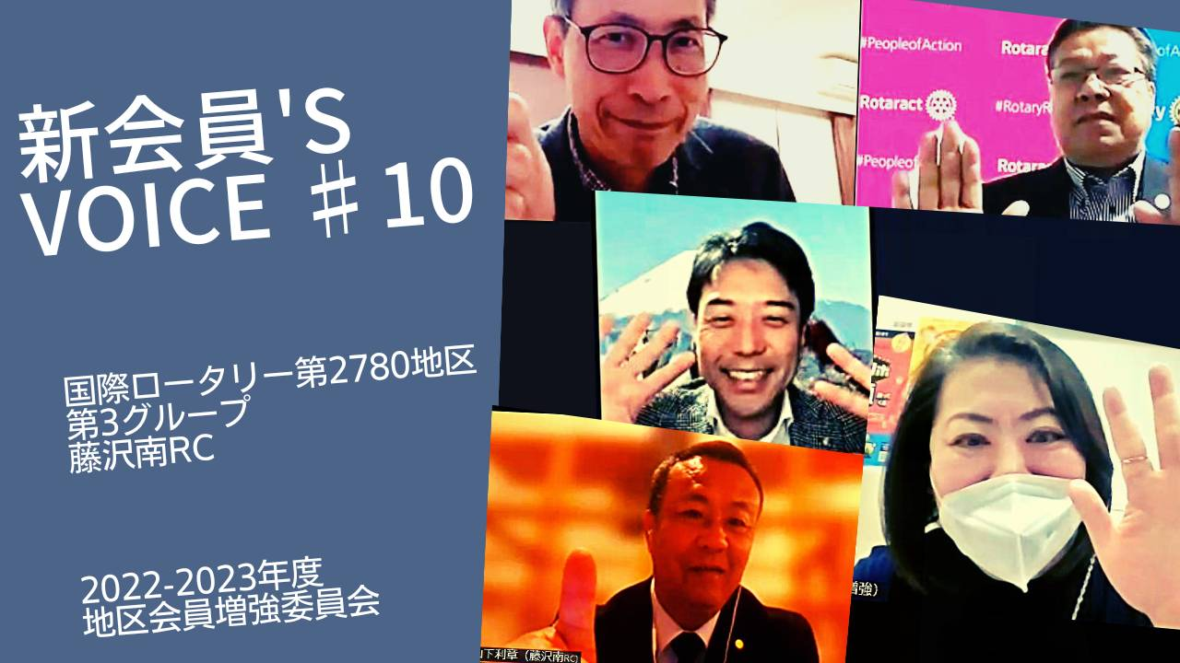
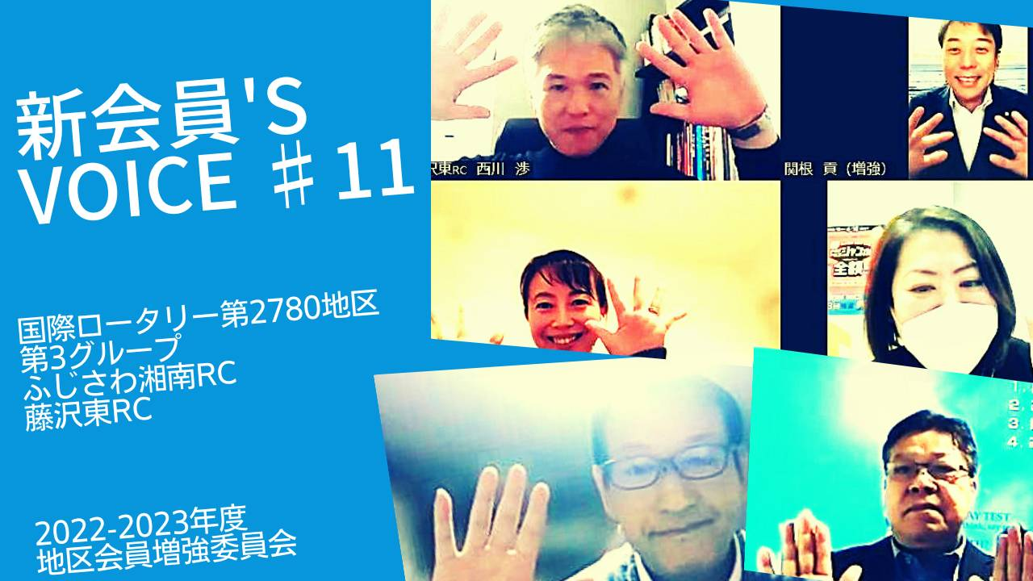
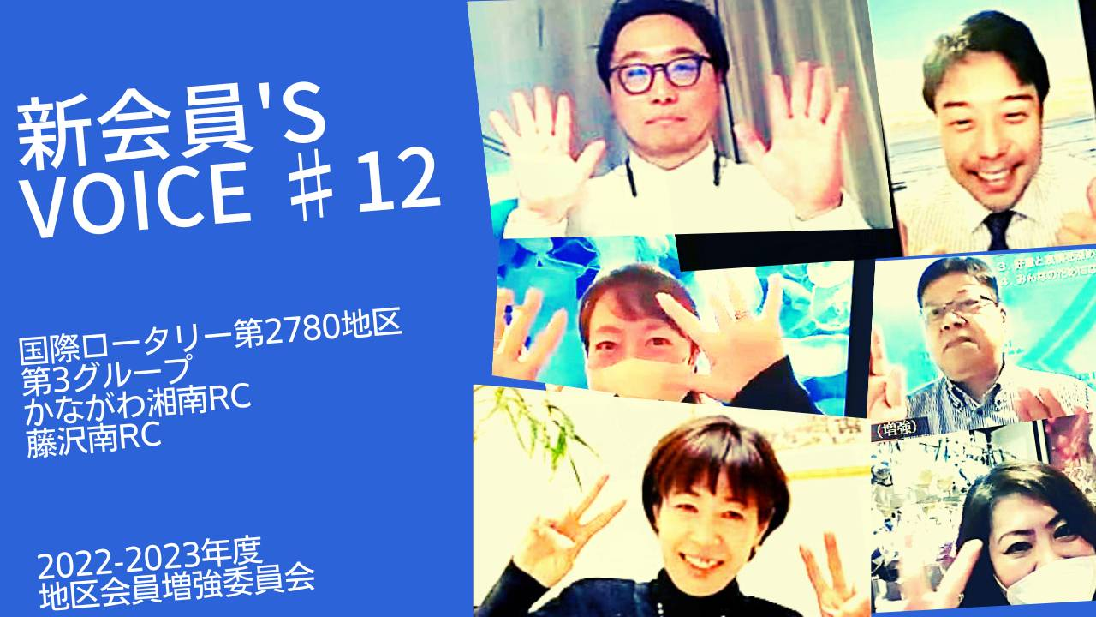


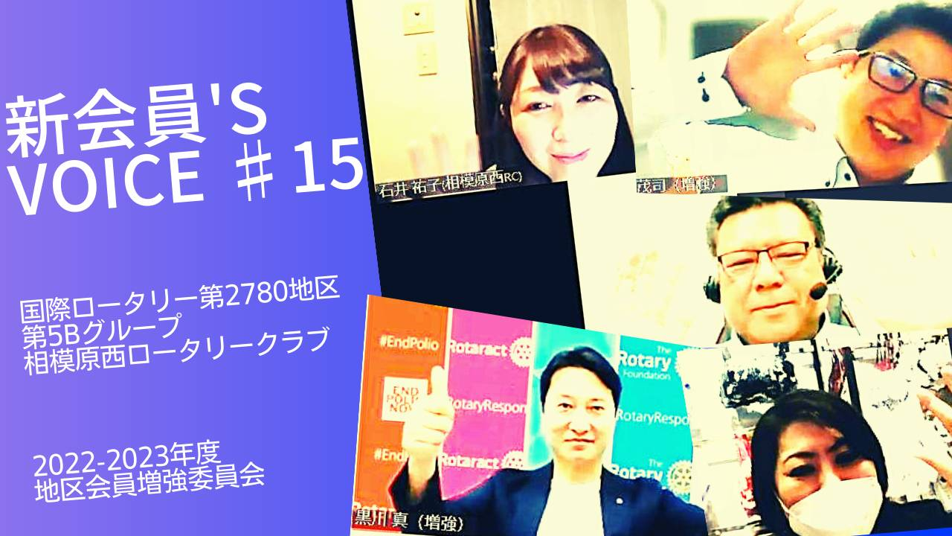
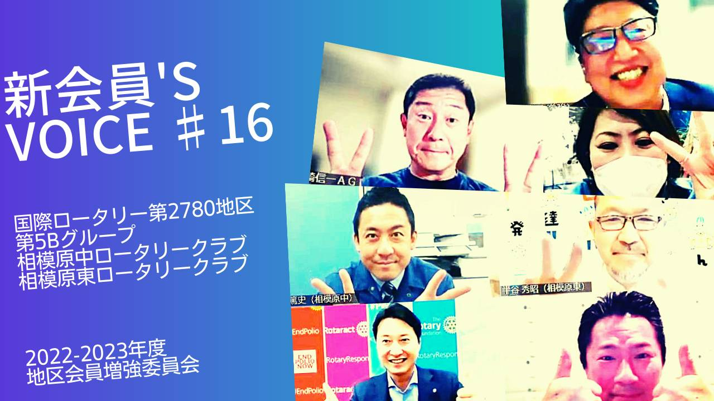
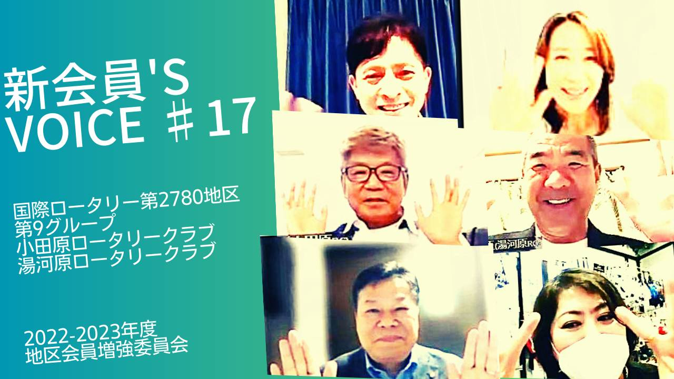

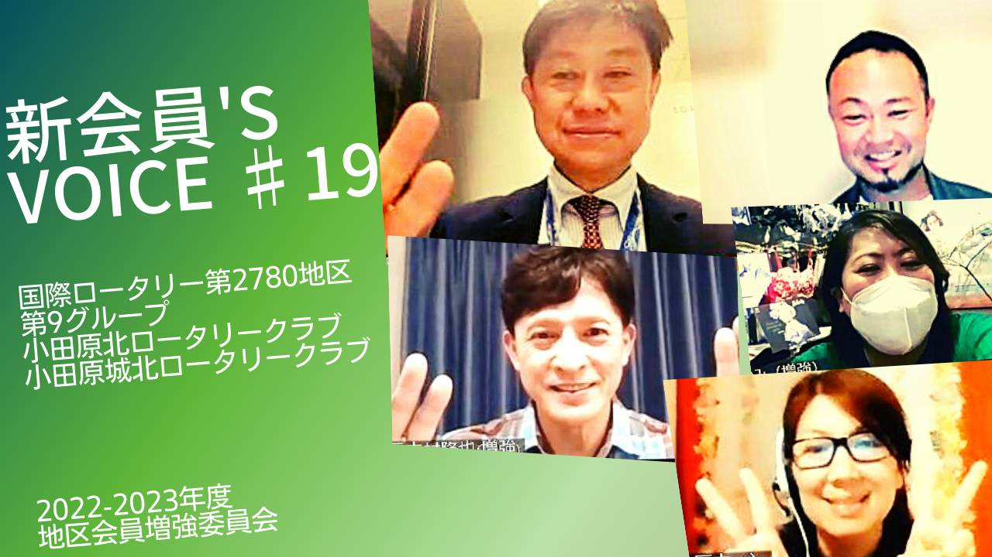
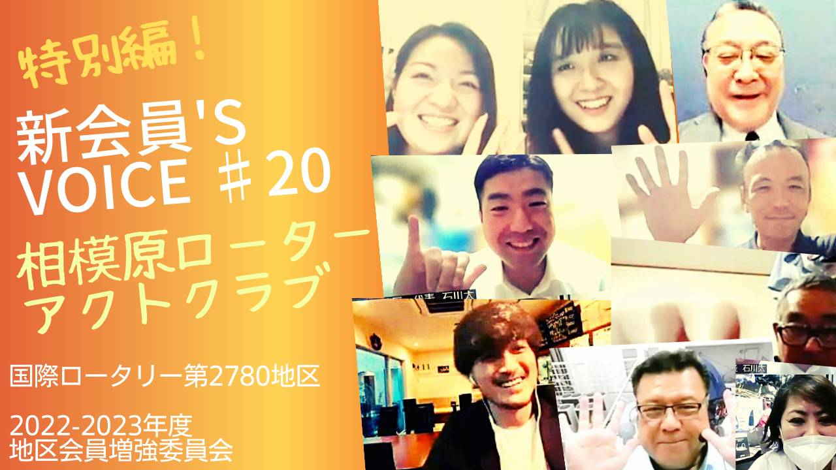


https://youtube.com/channel/UCR2fp4or99NLh-35uFoNdSA

Slide 16
そして、たくさんの物語（ストーリー）が生まれた

Slide 17

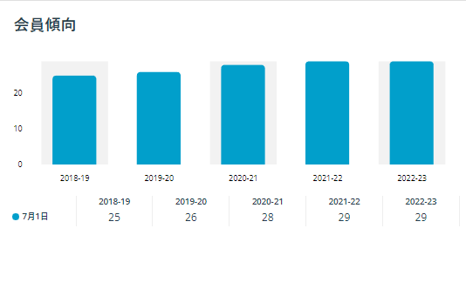
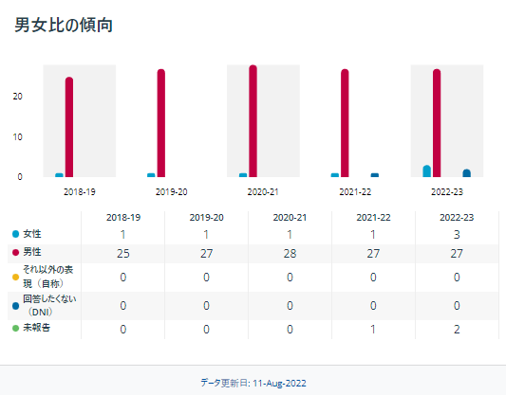
三浦ロータリークラブ

Slide 18
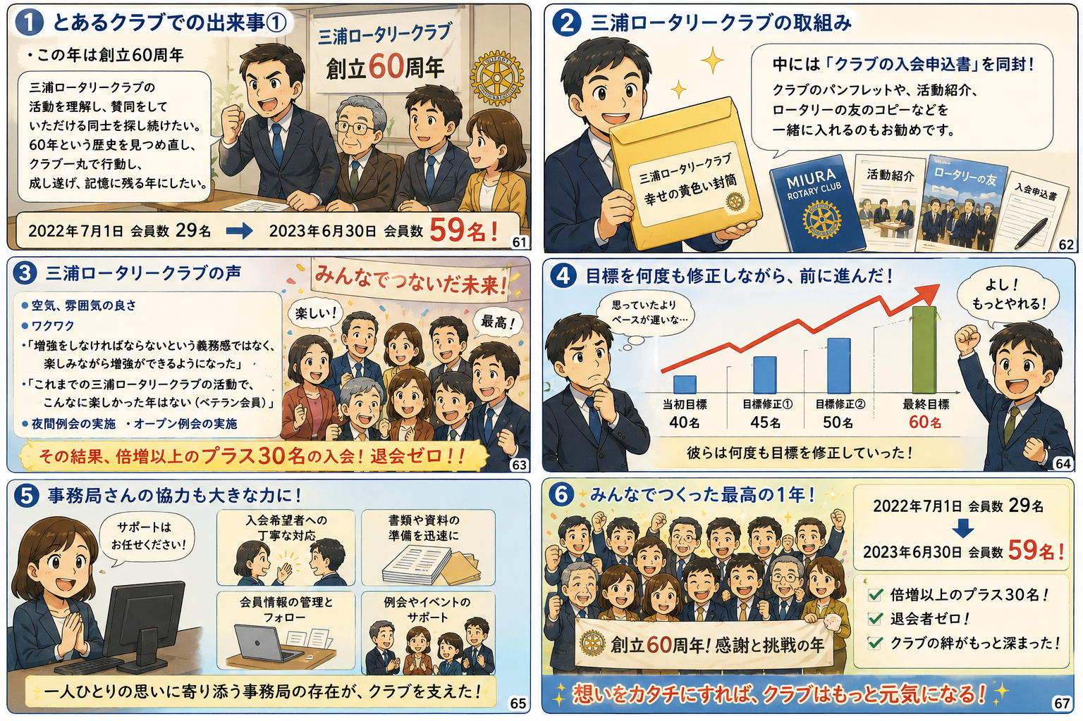

Slide 19
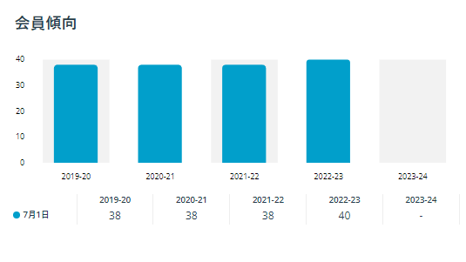
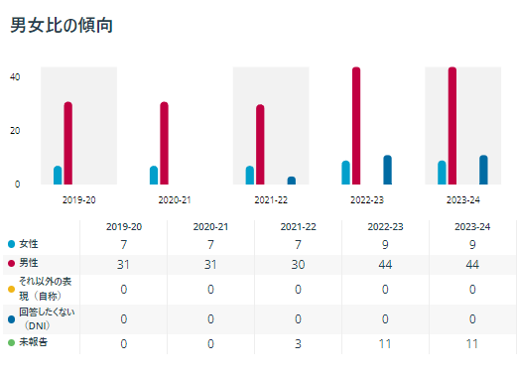
藤沢南ロータリークラブ

Slide 20


Slide 21
2022年6月末の会員数： 10名（うち女性会員0名）
22.7月1日現在の会員平均年齢：68歳（47歳から86歳）
22.5月末現在の平均在籍年数： 23 年
過去５年間の会員増減数：
2021-22年度 マイナス 1名
2020-21年度 マイナス 3名
2019-20年度 プラス 1名・マイナス 1名
2018-19年度 マイナス 3名
2017-18年度 プラス 3名・マイナス 1名
横須賀南西ロータリークラブ

Slide 22


Slide 23

自分のクラブの5年後、10年後が見てみたくなった。
もう、あきらめていた。
自分たちだけでやるのも限界だった。
本当に、本当にありがとう。
横須賀南西ロータリークラブ
菅原 英明クラブ会員増強委員会委員長（82歳）
25‐26年度には当時の新会員が2年後の
50周年には20名にしようとバッチを製作！

Slide 24


Slide 25
増えるクラブを見続けて、私が気がついたこと
～成功クラブの共通点～
～会員は何を求めているのか～
それを理解した上でのクラブ運営・活動が出来な
ければ、会員は離れてしまう。

Slide 26
成功ストーリーが誕生したクラブの共通点
覚悟を決めたリーダーがいた（会長または増強委員長）
やるときめたらやる！
これまでにやってこなかったことも積極的にチャレンジ
（オープン例会や夜間例会、ゲストを呼ぶ親睦懇親会など）
地区委員会との連携、ガバナ-補佐との連携が上手だったクラブ
（情報収集にとんでいて、つねに柔軟に方向転換もしながら動いて
いた。また、他のクラブの事情を聞きながら自クラブの行動にすぐ
に活かす姿勢。そして何よりも困ったときの相談にのってもらえる）
⑤ クラブの目標や計画が明確にある

Slide 27
成功していたクラブは、
イベントが多いクラブではありませんでした。
お金があるクラブでもありませんでした。
若い会員が多いクラブでもありませんでした。
「もちろんイベントも、お金も、若さも力になります。
でも、それらを活かせるかどうかを決めていたのは、
『人を大切にする文化』 でした。」
共通していたのは、「人を大切にする文化」でした。

Slide 28
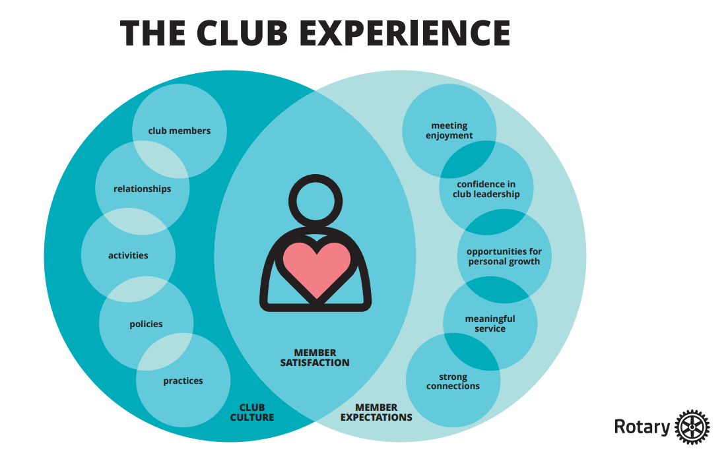
会員は何を求めているのか
会員が求めているのは、例会の楽しさ、クラブリーダーシップへの信頼、自己成長の機会、意義ある奉仕、そして強いつながりです。
会員
例会の楽しさ
会員満足
リーダーシップへの信頼
人間関係
活動
自己成長の機会
方針
意義ある奉仕
日々の運営のやり方
強いつながり
会員満足は、会員の期待やニーズがクラブ文化に反映されているときに生まれます。

Slide 29
こんな いろいろと話している私ですが・・・

Slide 30
実は私も、何度も辞めようと思った一人でした。

Slide 31
【実は何度か退会届を出してきた！】
元は、祖父の愛した茅ヶ崎ロータリークラブに会員として入会し、
祖父がお世話になった人たち、そしてクラブに恩返しがしたい。
⬇
初めて会員となって「手に手つないで」を歌ったときは涙が出た
初年度から様々な役割をいただき、活発に活動
⬇
年数が進むにつれ、様々な機会をいただく中での悩みが
・女性のくせに
・若いくせに
⬇
なんのためにロータリーをやっているんだろう
傷ついてまでやる必要ある？

Slide 32
【辞めようと思うと、必ず次の出会いと機会があった】
悩みつつもいただいた地区会員増強委員会の委員長職
⬇
最高の仲間と出会えた！！
⬇
・おまえより先にそのポジションをやるべき人がいる
・調子にのるなよ
⬇
なんのためにロータリーをやっているんだろう
傷ついてまでやる必要ある？
⬇
RI会員増強委員会への出向により、また最高の仲間と出会えた！
（結局、辞めなくてよかった。。）

Slide 33
【ハレッシュ委員長の言葉】
ある日、ばったり会った女性に声をかけられた。12年前にインターアクトだった彼女は、当時のハレッシュ委員長が話した言葉で人生が変わったのだと話してくれた。
12年前の自分が何を話したかも覚えてないけれど、その時思った。
信じて何かを頑張ってやっている人の言葉は、このように意図せずとも誰かの心を震わせたり、人生を変えたりする力を持っている。だから、今日ここに集まってる人たちも、信じてほしい。
あなたの言葉で救われる人、人生変わる人が絶対にこれまでも
いたはずだし、これからもいると。

Slide 34
Tell me about your journey.

Slide 35
私のこれまでのロータリーにおける旅路を教えてと。あなたの声を聞かせて、あなたの話を聞かせて。それが大事なんだ。
その後、一人一人がそれぞれのjourneyを聞かせてくれた。
みんなありがとう。こうしてそれぞれの経験を持ち寄り、
それぞれの価値観を共有しあい、また僕も成長できるのです。
私の旅路の中で出会ってくれてありがとう。
何度も何度も、私の目をみては、あなただからここにいるんだよと繰り返してくれた。
➜相手を尊重する。相互理解の大切さ。
➜会議でも、相手への否定や、意見に対する否定
が一度も無い！

Slide 36
【委員長のことば〜そしてまた魂が震えた〜】
今日、忙しい中、世界の様々な国から、ここに集まってくれた
ことに、改めて感謝します。
みなさん。今日、ここにあなたがいるのは、理由があるからです。
あなたたちがいるのは、選ばれたからです。
選ばれるには理由かあったからです。
だからこそ、誇りに思ってください。そしてそれと同時に、
大きな責任も担っていることをきちんと理解してください。

Slide 37
改めて言います。あなたたちは、理由があって選ばれて、
ここにいます。だからこそ、互いにリスペクト仕合い、
配慮し合いながら、どんどん自分の意見を聞かせてください。
遠慮はいりません。どうぞ聞かせてください。
ここで、私たちの委員会の役目を確認したいと思います。
全員、目をつぶってください。視界がなくなると、聴覚がさらに感度が高まりますね。ここで私がこの委員会で、我々がなすべきことを読み上げます。
目をつぶったまま、聞いてください。〜委員会の役目の読み上げ（ゆっくりと、感情込めて）〜そして数秒間をおいて、
「さぁ、目を開けてください。さぁ、はじめましょう！」

Slide 38
【私が委員長の言葉から感じたこと】
居場所
この仲間と共に、未来のために、組織のために、世界のために、
出来る事をやろう
いま、ここに、私の属する場所がある（帰属意識）
やってこなかったことや、これまではこうしてきたという事ではなく、これからのために、何を守り、何にチャレンジし、何をどうしたら
出来るのかを考える
モチベーションを高める➜魂を震わすとはどういうことか

Slide 39


Slide 40
結局、これ
～居場所づくり～

Slide 41
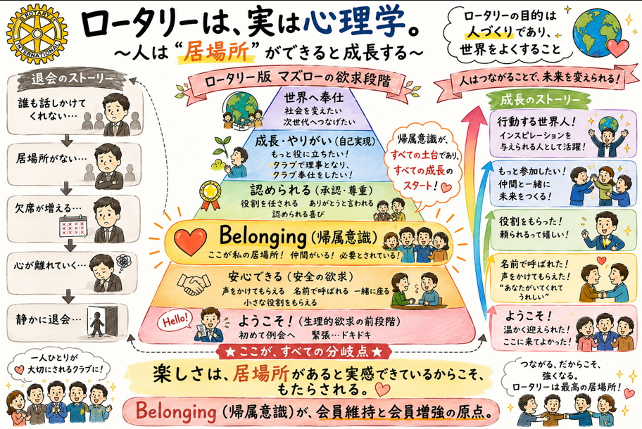

Slide 42
Belonging（帰属意識）
➜会員一人一人の意欲や自信。
居場所があるということ。
それらが重なり合うことで、魅力的なクラブの実現
が可能。そこから会員の維持・増強につながる。
楽しさは、居場所の結果としてもたらされる！
Enjoy Rotary!!

Slide 43


Slide 44
たとえば、
新会員さんが居場所を感じる事が出来ているか
➜出席率・例会の時の席・役割
ベテラン会員さんが、居場所を今なお感じられているか
➜奉仕事業など、声をかけていますか？
➜もう居てくれさえすれば良いって思ってませんか？
➜案外、声をかけると張り切ってポリオ募金活動
とか参加してくれます！

Slide 45
人は「居場所がある」と感じると、次の行動へ自然に進む：
積極的に参加したい気持ちが沸く
人や活動を好きになる
役割に誇りを持ち始める
楽しさ→継続→更に関与
という正のスパイラルに入る！！
居場所 → 安心感 → 参加意欲 → 楽しさ → 継続
という流れが生まれます。
楽しさはここから！

Slide 46
だからこそやるべきは：
声かけ（Welcome）
名前で呼ぶ（Recognition）
小さな役割を渡す（Role）
関心を聞く（Understanding）
仲間を紹介する（Connection）
➡これ全部、“Engagement” の実践そのもの。
➡楽しさは、居場所の結果としてもたらされるもの。

Slide 47


Slide 48
居場所づくりの、ちょっとした事例

Slide 49
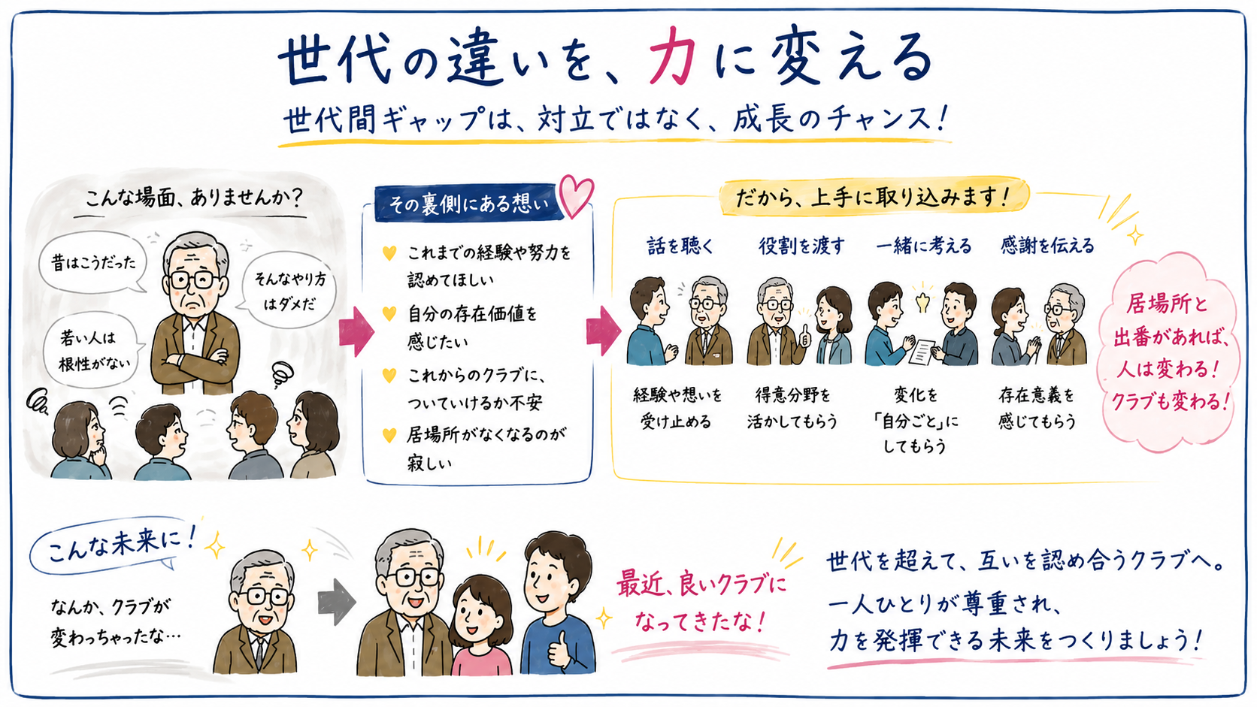

Slide 50
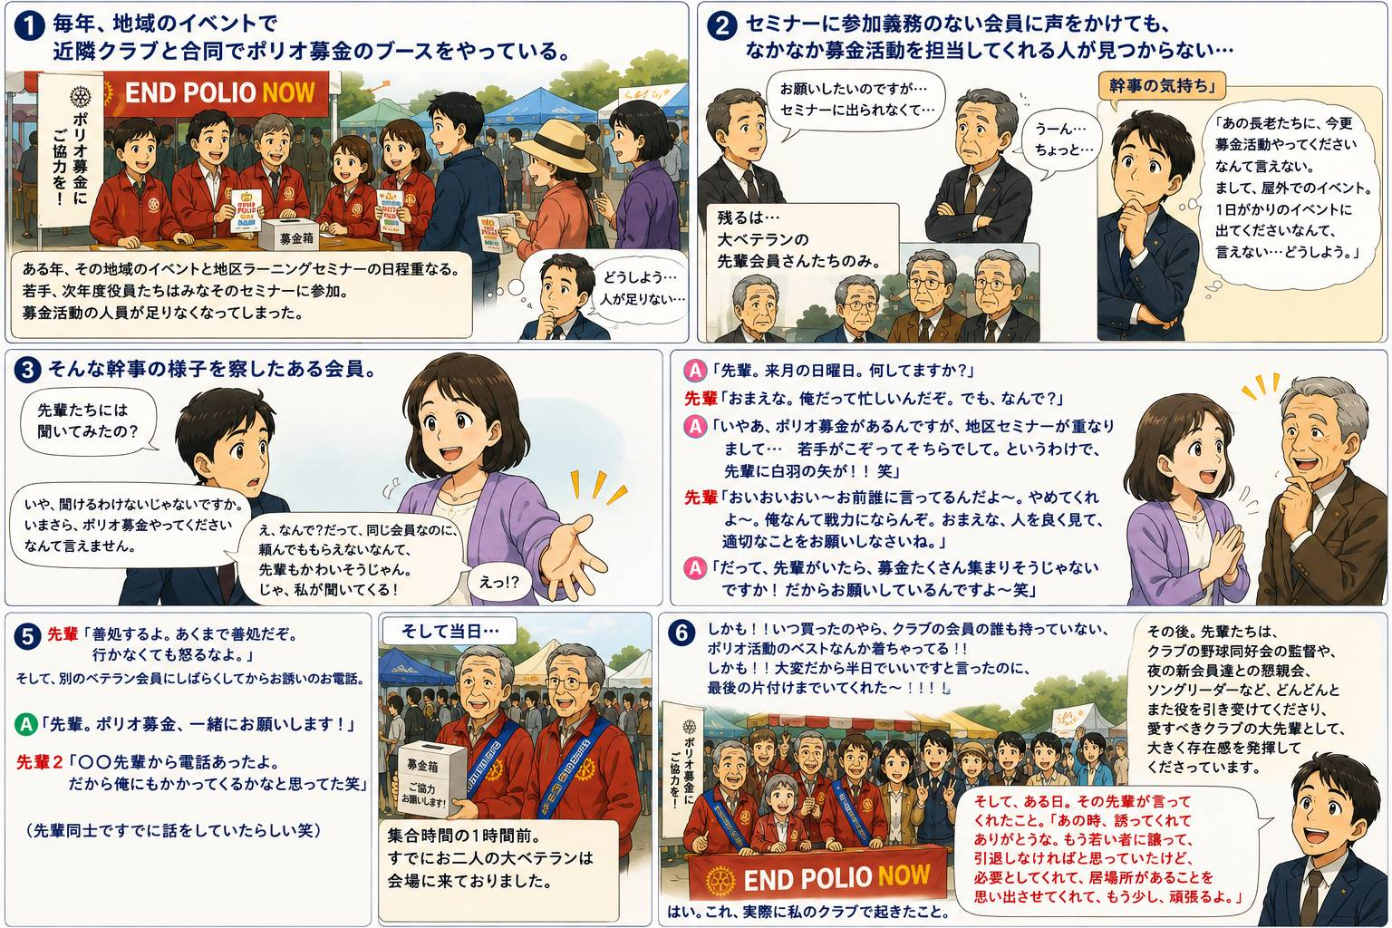

Slide 51
あの時、誘ってくれてありがとうな。
もう若いもんに譲って、引退かと思っていたけど、
居場所があることを思い出したよ。
もう少し頑張るぞ。

Slide 52


Slide 53
気が付けば・・・
話飲会（ワイン会）
写心会（写真会）
まで、先輩たちが復活させた！！

Slide 54
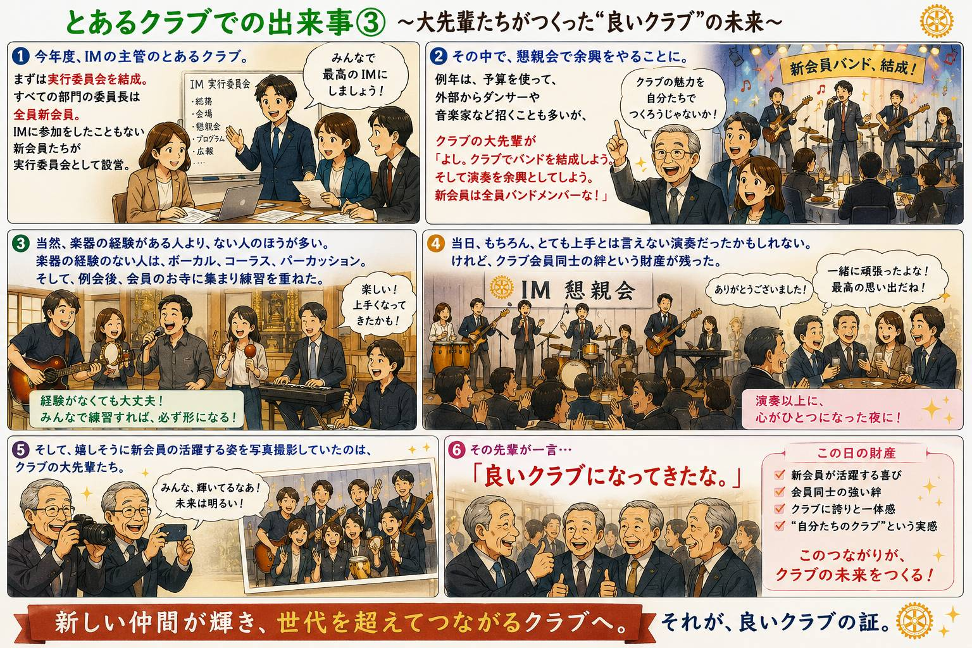

Slide 55
大長老が、ぼそっと一言・・
なんか、いいクラブになってきたな・・
はい。岩澤号泣笑

Slide 56


Slide 57
～会員維持と退会防止～
退会理由を理解できていなければ、防止もできない

Slide 58
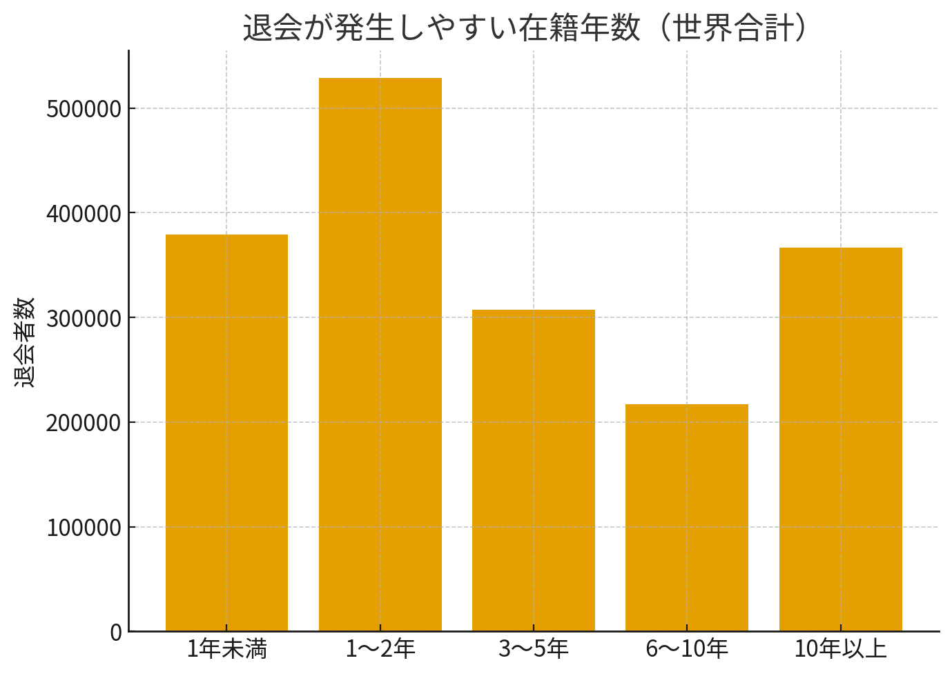

Slide 59


なぜ退会するのか
既存会員の
積極的参加を促す
クラブの環境と文化が自分に合わない
期待と違っていた
全会員の積極的参加を促す
なぜ退会するのか
時間と金銭的な義務
個人的な事情

Slide 60
なぜ退会が起こるのか
「所属意義の希薄化」「居場所感の欠如」
新会員が「自分が貢献できている」と感じられない
ベテラン会員が「もう自分の出番は終わった」と感じる
「時間・経済・世代間ギャップ」
特に若手や女性会員が直面するハードルを可視化する
（例）「出席率」中心の時代から、「関与度」中心の時代へと
価値軸が変化している

Slide 61
「退会防止」「会員の維持」とは
“クラブの健康診断”
“会員がなぜ続けているのか”
“どうしたら残りたくなるのか”を見つめ、
時代と共に進化する事

Slide 62
退会の多くは、突然ではなく、
静かな孤立から始まります。

Slide 63
例会に来なくなった。
行事の連絡に反応がなくなった。
話しかけても表情が硬い。
そうした小さな変化を、
「最近忙しいのかな」で終わらせてしまう。
でも本当は――その時点で、もう“心の距離”は生まれている。

Slide 64
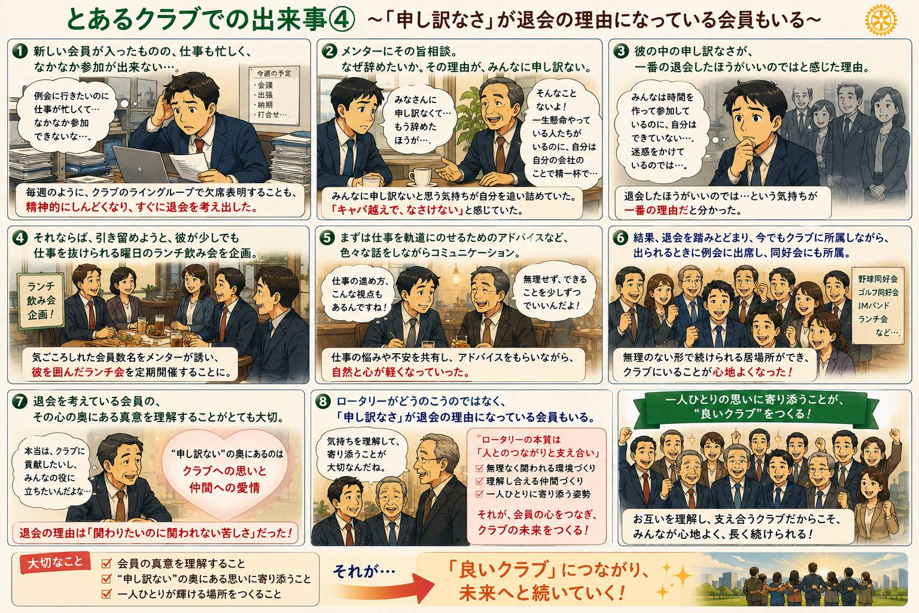

Slide 65
女性会員を増やすには？

Slide 66


Slide 67
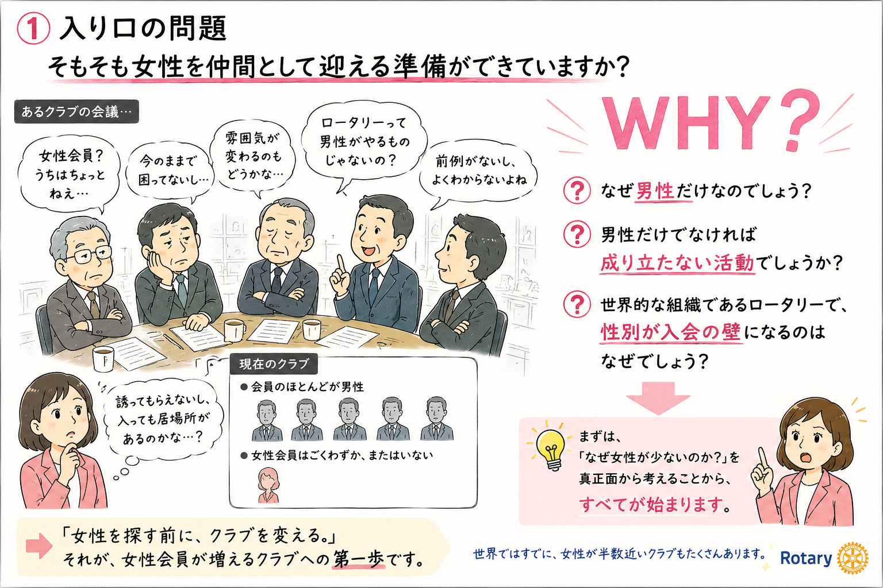

Slide 68
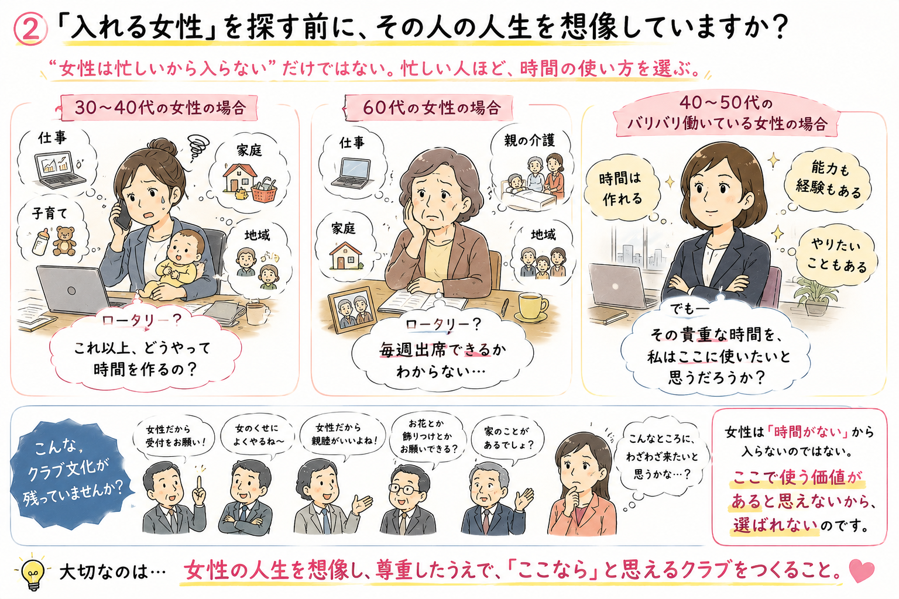

Slide 69
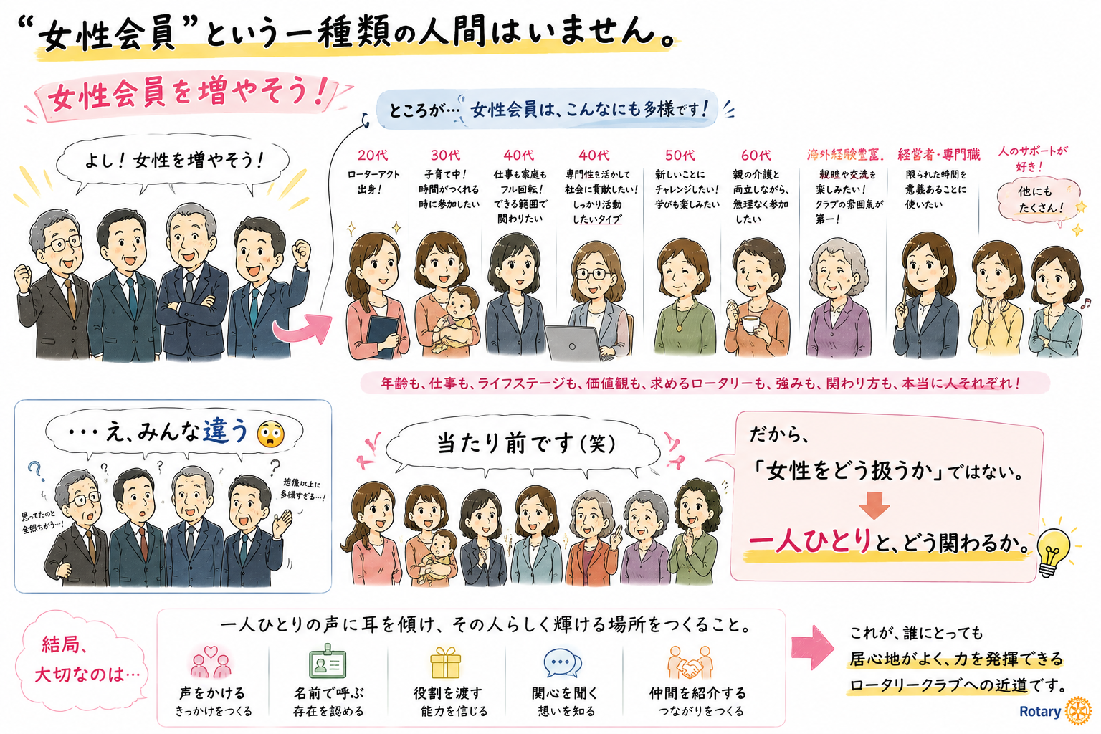

Slide 70
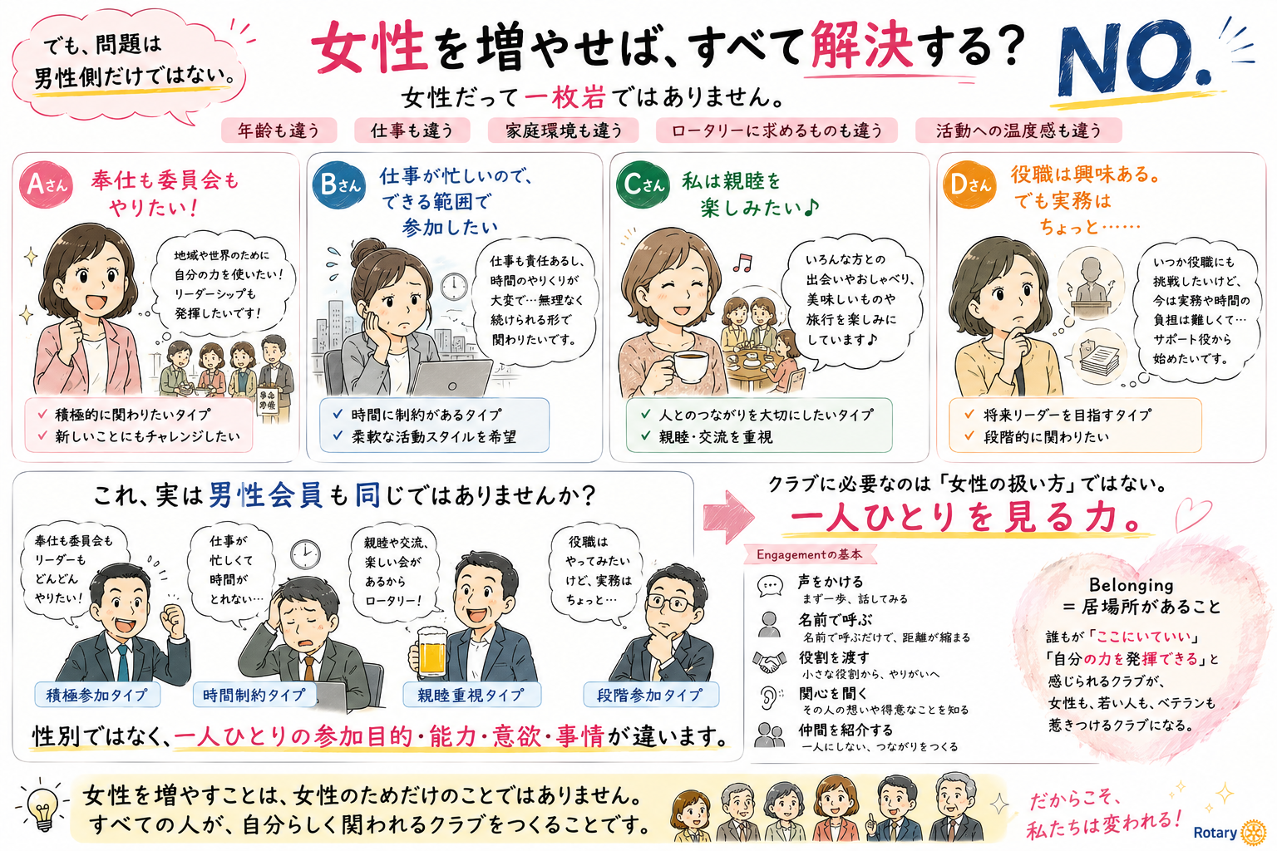

Slide 71
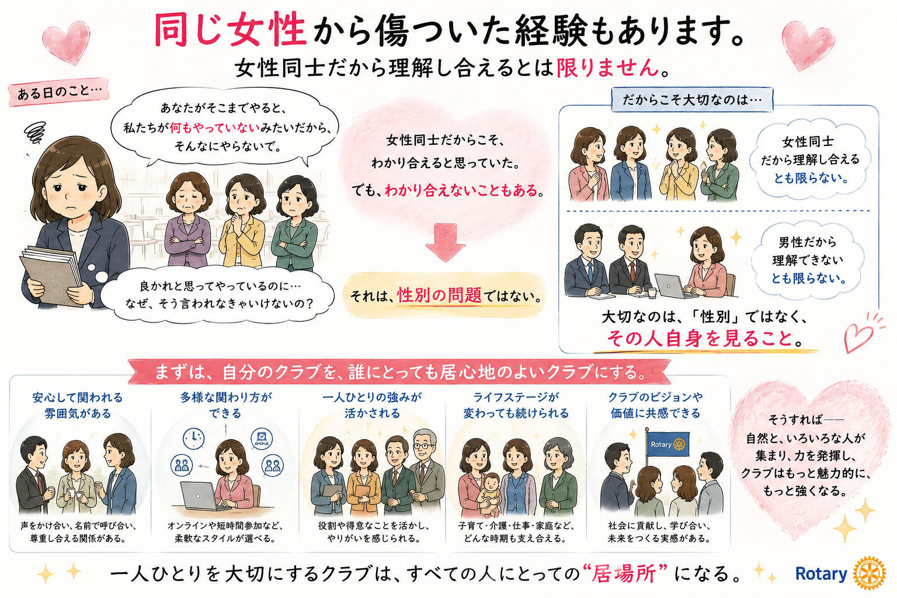

Slide 72
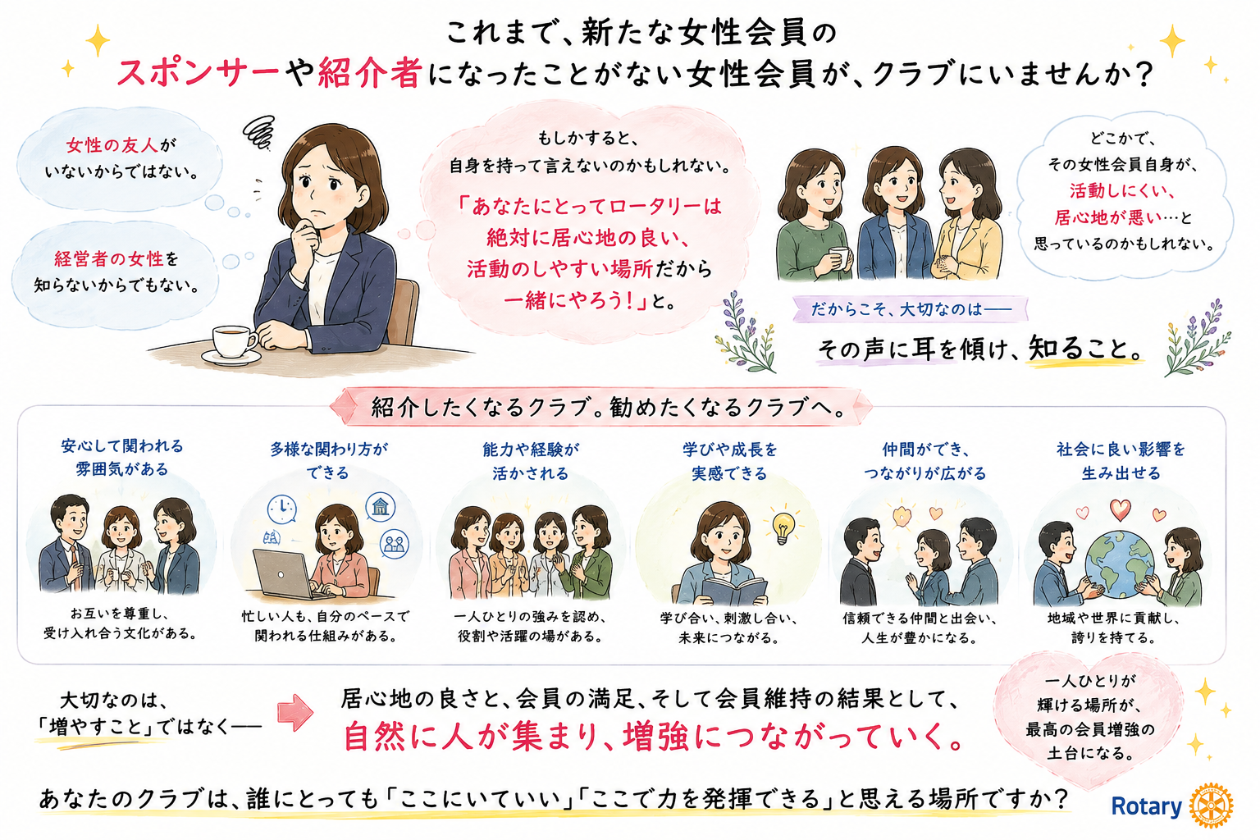

Slide 73
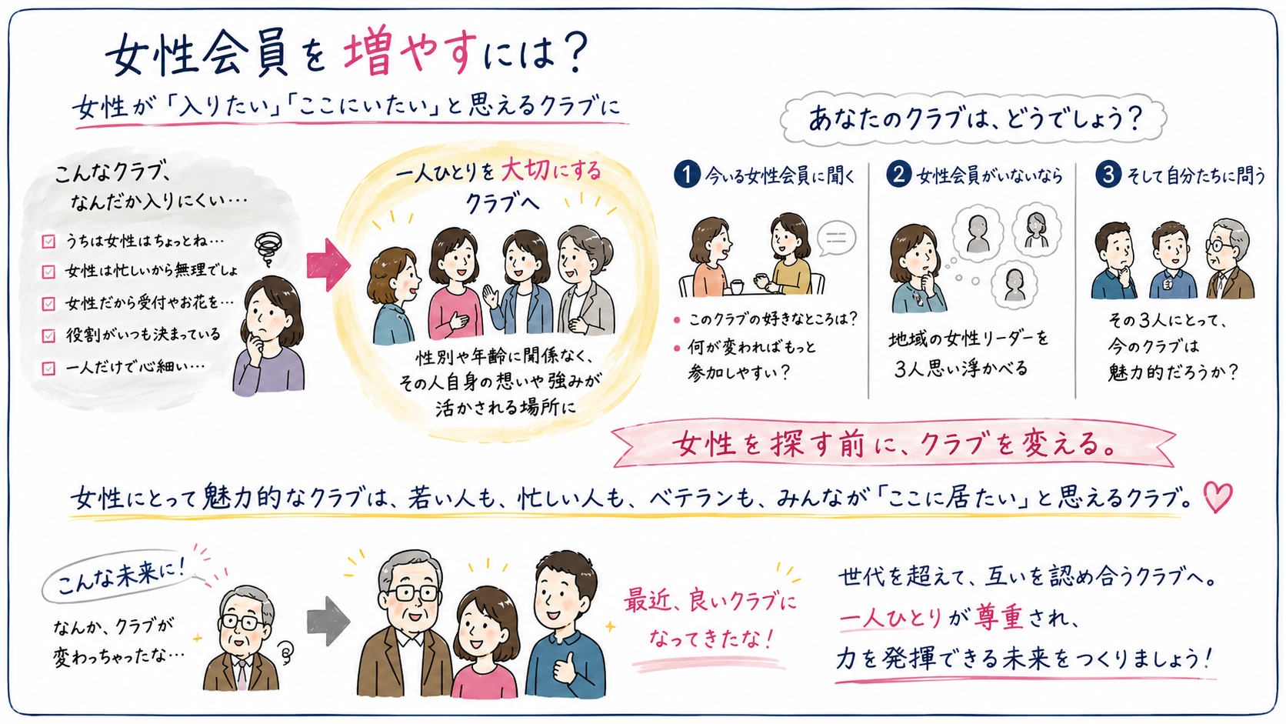

Slide 74
さいごに

Slide 75
結局、人なんですよね。
だから結局、
『やるか、やらないか』なんです。

Slide 76


Slide 77


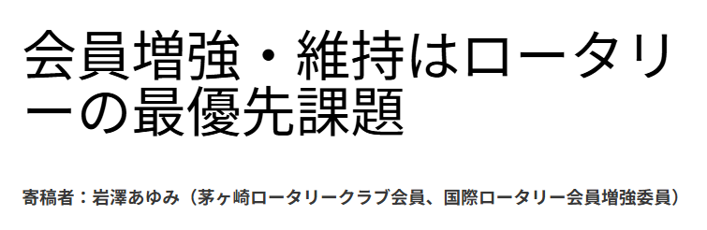
国際ロータリー日本公式ブログ
ロータリーボイス
世界で行動する人々の体験談とストーリー

Slide 78
ご静聴、ありがとうございました！

